Slide 1

Universitetsförvaltningen
Ger stöd, råd och service

Slide 2
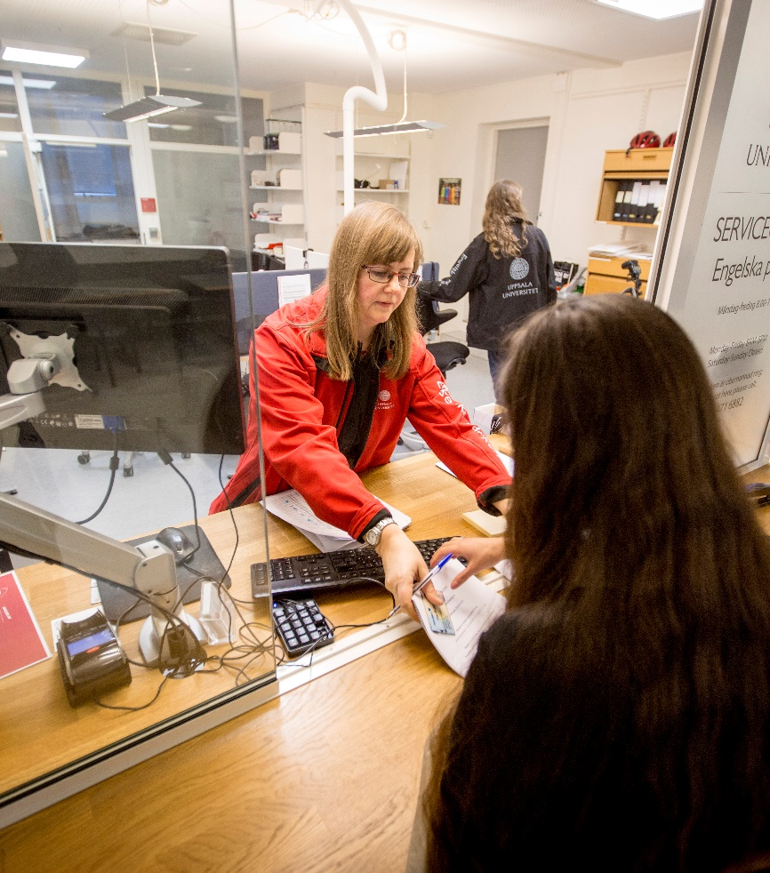
Om universitetsförvaltningen
Våra huvuduppgifter är:
att ge stöd och service till
utbildning och forskning
myndighetsutövning
att genomföra uppdrag från rektor.
Vi har också ett ansvar att underlätta för
hela universitetet att fullfölja sitt myndighets-
och arbetsgivaransvar.

Slide 3
Gemensamma uppgifter för avdelningar och kanslier
stödja utbildning, forskning och samverkan
ge råd och stöd till verksamheten
medverka i universitetsgemensam verksamhetsutveckling
medverka till att säkerställa att
rätt kompetens finns för att nå verksamhetens mål
medverka till en god kommunikation
internt och externt
svara för en professionell handläggning
och beredning av ärenden
förvalta och utveckla verksamheten för
att stödja utbildningens och forskningens behov
ansvara för översyn samt löpande ta fram förslag till revideringar i universitetets lokala regelverk
se till att regeländringar införlivas i universitetets verksamhet
se till att interna rutiner finns inom universitetet

Slide 4
Universitetsförvaltningens organisation
Rektor
Universitetsdirektören
Förvaltningsledningen
Universitetsdirektören, verksamhetsområdescheferna
och områdeskanslicheferna
VERKSAMHETSOMRÅDEN
OMRÅDESKANSLIER
Juridik, HR
och säkerhet
Planering, ekonomi och ledningsstöd
Student,
kvalitetsutveckling
och
internationalisering
Samverkan och kommunikation
Infrastruktur
Kansliet för medicin och farmaci
Kansliet för teknik och naturvetenskap
Kansliet för humaniora och samhälls-vetenskap
AVDELNINGAR
Juridiska avdelningen
HR-avdelningen
Säkerhets-avdelningen
UU Innovation
Planerings-avdelningen
Avdelningen för ekonomi och upphandling
UU Samverkan
Studentavdelningen
Avdelningen för kvalitetsutveckling
Avdelningen för internationalisering
Kommunikations-avdelningen
Development Office
Avdelningen för uppdragsutbildning
Uppsala universitet musik och museer
Avdelningen för universitets-gemensam IT
Byggnads-avdelningen
Avdelningen för gemensam service och administration

